Slide 1
Docker Build

Slide 2
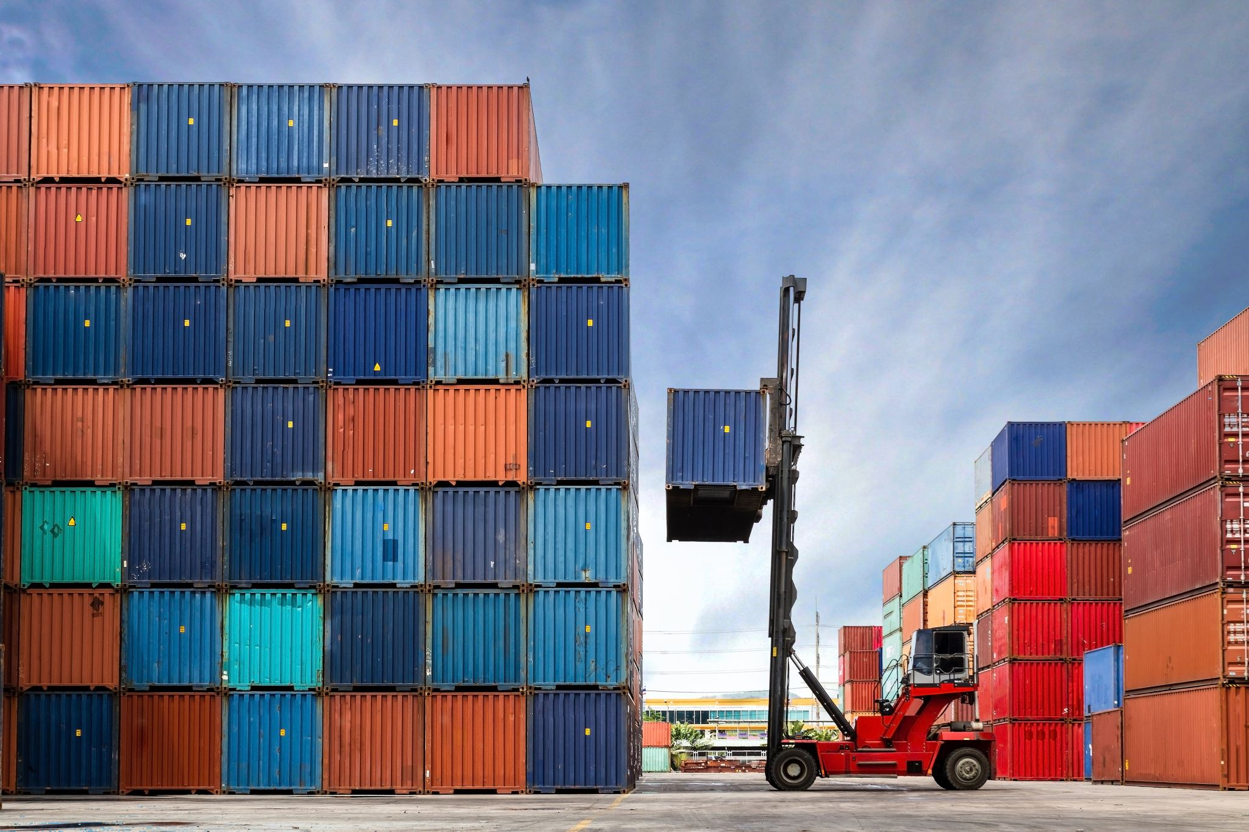
Índice
0. Docker Context
Build
Dockerfile
Etiquetas Dockerfile
Build context

Slide 3
Docker Context

Slide 4
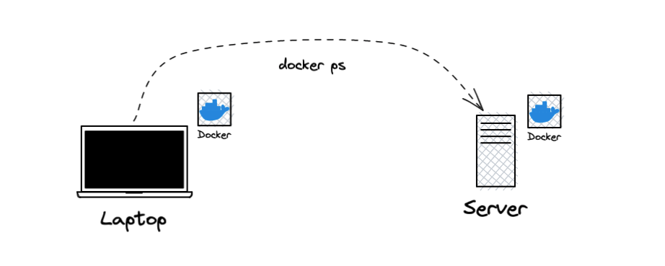
Docker Context
Herramienta que me permite manejar múltiples entornos de Docker.
Consideraciones:
Volumen bind-mount con ruta absoluta del servidor.
El docker context del server es importante.

Slide 5
Docker Context
¿Por qué usar contextos durante el curso?
Contexto: default
Configuración Docker del laboratorio
Contexto: inseguro
Docker inseguro
Contexto: rmap
Isolate containers con user namespaces
Contexto: rootless
Rootless
Contexto: cap
Capabilities
Contexto: n
…

Slide 6
Docker Context
Forma de trabajar para probar diferentes configuraciones de dockerd
Probando elevación de privilegios (lab3):
docker context use inseguro => Realizar test
docker context use default => Realizar test
docker context use rootless => Realizar test
Extender los laboratorios => ¿Contexto Windows?
Problemas:
Dificultad para crear instancias.
AWS no es un requisito para el curso.
Configuraciones de los laboratorios se solapan. Rootless y namespace-map.

Slide 7
Docker Context
Solución: 6 contextos definidos
Usuario inti:
Contexto default: Configuración Docker del laboratorio
Contexto inseguro: docker25-inti-inseguro.jpaniorte.com
Contexto rootless: docker25-inti-rootless.jpaniorte.com
Contexto rmap: docker25-inti-rmap.jpaniorte.com
Contexto cap: docker25-inti-cap.jpaniorte.com
Contexto remoto1: docker25-inti.jpaniorte.com
Forma rápida de crear contexto (sin moficar .ssh/config):
docker context create inseguro --docker \
"host=ssh://ubuntu@docker25-inti-inseguro.jpaniorte.com” \ “key=/ruta/clave/privada”

Slide 8
Docker Context
Recomendaciones
1. Usar Ubuntu.
2. A la hora de configurar dockerd:
SSH a la máquina
Configuración del daemond
Cierro la terminal
3. Una vez finaliza la configuración -> pruebas y tests:
docker context use <contexto>
Prueba
docker context use <otro_contexto>
Prueba

Slide 9
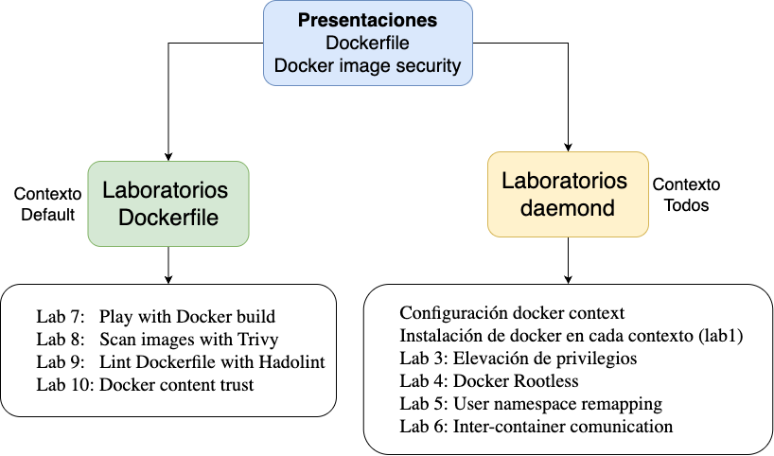
Hoja de ruta
~1h
~1h
Recordatorio: Si tienes usuario de github, puedes levantar las máquinas de los contextos a demanda.

Slide 10
1. Docker Build

Slide 11

1. Docker Build: Arquitectura
Docker Build => arquitectura cliente-servidor:
Buildx: CLI para ejecutar y gestionar builds.
BuildKit: servidor, (o compilador), que gestiona la ejecución de la build.
Docker Build Options:
Fichero Dockerfile
Argumentos
Opciones de exportación
Opciones de Caché
Docker Build Resources:
Filesystem del contexto
Build Secrets
SSH Sockets
Registry Auth Tokens

Slide 12
2. Dockerfile

Slide 13
2. Dockerfile
¿Qué es? Es un fichero con instrucciones para construir una imagen.
Características:
Cada línea del fichero representa una instrucción y generará una capa en la imagen final.
El fichero se ejecuta de forma secuencial, estableciendo una jerarquía entre las capas.
Cada instrucción comienza con una etiqueta. (RUN, COPY, FROM, ..).
Se parte de una imagen base (FROM) y, en general, se finaliza definiendo cómo se ejecutará el contenedor (CMD o ENTRYPOINT).

Slide 14
2. Dockerfile
Ventajas:
Automatización y reproducibilidad
Portabilidad
Administración de sistemas:
Consistencia entre entornos
Aislamiento de aplicaciones
Auditorias (Versionado y control de cambios)
Desventajas:
Curva de aprendizaje inicial

Slide 15
2. Dockerfile
Ejemplo
FROM golang:1.20-alpine WORKDIR /src COPY . .
COPY go.mod go.sum . RUN go mod download

Slide 16
2. Dockerfile
¿Cómo se construye la imagen?
FROM golang:1.20-alpine WORKDIR /src COPY . .
COPY go.mod go.sum . RUN go mod download
-> id: 1111abc
-> id: 2222abc
-> id: 3333abc
-> id: 4444abc
-> id: 5555abc
En la primera construcción (docker build) generamos una capa por cada línea y le asignamos un identificador único.
Estas capas se guardan en cache y pueden ser compartidas por cualquier imagen docker:
Todas las imágenes FROM golang:1.20-alpine comparten la capa

Slide 17



2. Dockerfile
¿Cómo se construye la imagen?
FROM golang:1.20-alpine WORKDIR /src COPY . .
COPY go.mod go.sum . RUN go mod download
-> id: 1111abc
-> id: 2222abc
-> id: 3333abc
-> id: 4444abc
-> id: 5555abc
En sucesivas construcciones detectaremos si una de las capas ha cambiado.
Si se modifica una capa, todas las capas posteriores deben volver a construirse al generar la imagen.
Por lo tanto: Es importante el orden en el que se construya la imagen

Slide 18
2. Dockerfile
Ejercicio
FROM golang:1.20-alpine WORKDIR /src COPY . .
COPY go.mod go.sum . RUN go mod download
-> capa1
-> capa2
-> capa3
-> capa4
-> capa5
*
Reestructura el siguiente Dockerfile para que, en caso de cambios en la capa 3, no sea necesario volver a construir las capas 4 y 5.

Slide 19
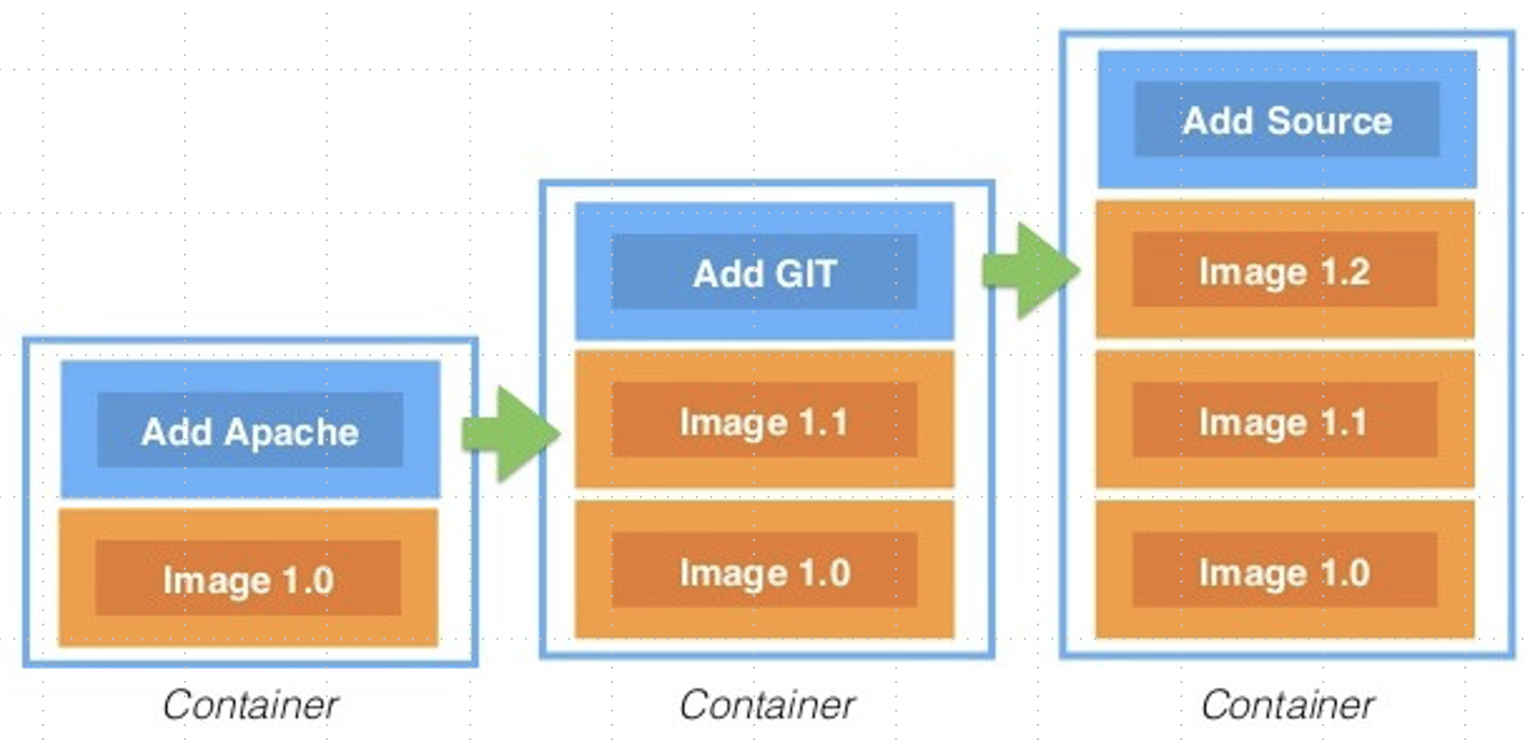
2. Dockerfile
Union File System
Capas inmutables: no se puede eliminar o modificar

Slide 20

2. Dockerfile
Union File System
Analizamos el siguiente Dockerifle
id: 123abc123
FROM busybox
RUN touch a => creo un fichero
RUN rm a => elimino el fichero
id: 223abc123
id: 323abc123
¿El fichero a consume espacio en disco?

Slide 21
2. Dockerfile
Union File System
Analizamos el siguiente Dockerifle
id: 123abc123
FROM busybox
RUN touch a && rm a
id: 223abc123
¿El fichero a consume espacio en disco?

Slide 22
3. Etiquetas

Slide 23
3. Etiquetas
Imagen base: FROM
Metadatos: LABEL
Instrucciones de construcción: RUN, COPY, ADD, WORKDIR
Configuración: USER, EXPOSE, ENV
Instrucciones de arranque: CMD, ENTRYPOINT
Documentación: https://docs.docker.com/reference/dockerfile/

Slide 24
3. Etiquetas: FROM
Es obligatorio y debe ser la primera etiqueta.
FROM imagen[:tag] [AS alias]
Tag: por defecto, latest
Alias: Útil cuando se trabaja con múltiples etapas de construcción. Ejemplo.
Seleccionar una imagen base adecuada
Se recomienda utilizar imágenes base oficiales y de confianza, así como mantenerlas actualizadas para evitar vulnerabilidades de seguridad.

Slide 25
3. Etiquetas: LABEL
Se utiliza para añadir metadatos que documenten y faciliten el mantenimiento de la imagen.
LABEL clave=valor clave=valor ...
Aunque puedes definir cualquier etiqueta que desee, Docker recomienda: mantainer, description, versión y vendor (proveedor).
Se pueden usar variables de entorno:
LABEL build_date=$BUILD_DATE
Los metadatos son visibles con el comando:
docker inspect <image>

Slide 26
3. Etiquetas: COPY, ADD, RUN y WORKDIR
COPY: Para copiar ficheros desde mi equipo a la imagen. Esos ficheros deben estar en el mismo contexto (carpeta o repositorio).
ADD: Es similar a COPY pero tiene funcionalidades adicionales:
permite especificar una URL como fuente
descomprimir automáticamente los archivos comprimidos
ADD/COPY [--chown=<usuario>:<grupo>] <fuente> <destino>
RUN: Ejecuta una orden creando una nueva capa.
RUN orden
Importante: Durante el proceso de construcción no puede haber interacción con el usuario (apt install -y).
WORKDIR: Establece el directorio de trabajo dentro de la imagen -> todas las instrucciones se ejecutarán en ese directorio.

Slide 27
4. Etiquetas: USER, EXPOSE, ENV
USER: Para especificar (por nombre o UID/GID) el usuario de trabajo para todas las órdenes posteriores.
EXPOSE: No publica realmente los puertos. Nos da información acerca de qué puertos deberá tener abiertos el contenedor.
ENV: Para establecer variables de entorno dentro del contenedor.
Se pueden sobrescribir en tiempo de ejecución.

Slide 28
5. Etiquetas: ENTRYPOINT, CMD
Nos permite definir qué comando se ejecuta cuando un contenedor se inicia.
CMD: CMD [”executable”, ”param1", "param2"]
Proporciona valores por defecto para la ejecución del contenedor.
Se puede sobrescribir cuando haces docker run.
ENTRYPOINT: ENTRYPOINT ["executable", "param1", "param2"]
Define el comando que siempre se va a ejecutar cuando arranca el contenedor.
Ideal cuando quieres que el contendor siempre ejecute algo concreto (por ejemplo, un script).

Slide 29
5. Etiquetas: ENTRYPOINT, CMD
FROM ubuntu:24.04 ENTRYPOINT ["echo"] CMD [”Hola mundo"]
docker build example1 .
docker run example1?
docker run example1 “Jose”?

Slide 30
5. Etiquetas: ENTRYPOINT, CMD
FROM python
WORKDIR /app COPY script.py /app/script.py ENTRYPOINT [”python”, “script.py”] CMD [”arg1"]
docker build example2 .
docker run example2?
docker run example2 arg_modificado

Slide 31
4. Build Context

Slide 32
4. Build context
docker build –t mi-imagen .
Docker build usa el argumento final “.” como ruta del build context.
Comprime todo ese directorio en un tarball.
Envía ese tarball al Docker daemon.
El docker daemon solo puede acceder a archivos dentro del build context.

Slide 33
4. Build context
Dos formas de controlar el build context:
.dockerignore: indicar qué no incluir en el contexto
# .dockerignore
*.log
*.env
node_modules/
.git/
En vez de usar . usar un subidrectorio ./src docker build -t mi-imagen ./src

Slide 34
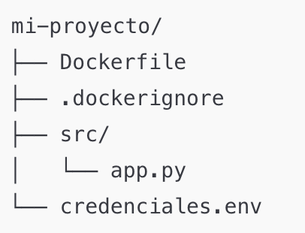
4. Build context
Estructura de directorios de un proyecto Docker:
docker build -t mi-imagen ./src

Slide 35
Image Security Buenas prácticas

Slide 36
1. Utilizar imágenes mínimas y de confianza
Utilizar imágenes mínimas (como las variantes basadas en Alpine) siempre que sea posible: Estas deberían contener menos paquetes, lo que reduce su superficie de ataque.
Puedes encontrar imágenes de confianza filtrando mediante las opciones “Docker Official Image” y “Verified Publisher” en Docker Hub.

Slide 37
2. Reconstruir regularmente las imágenes.
Reconstruye regularmente tus imágenes para asegurarte de que incluyen paquetes y dependencias actualizados.
Las imágenes construidas son inmutables, por lo que las correcciones de errores de paquetes y los parches de seguridad publicados después de su construcción no llegarán a sus contenedores en ejecución.
Puedes automatizar el proceso de construcción de contenedores utilizando una herramienta como Watchtower.

Slide 38
3. Utilizar escáneres de vulnerabilidad de imágenes
Existen herramientas capaces de identificar qué paquetes está utilizando la imagen, si contienen alguna vulnerabilidad y cómo solucionar el problema.
Es una buena idea incluir estas herramientas en la CI/CD.

Slide 39
4. Docker content trust
Docker Content Trust es un mecanismo para firmar y verificar imágenes.
Los creadores de la imagen pueden firmarla para demostrar que son de su autoría; los consumidores que extraen imágenes pueden verificar la confianza comparando la firma pública de la imagen.
Con este mecanismo, antes de iniciar un contenedor, puedes comprobar que un atacante no ha subido contenido malicioso o interceptado la descarga de la imagen.

Slide 40
5. Lint Dockerfiles
Los comprobadores de código como Hadolint comprueban las instrucciones de tu Dockerfile y señalan cualquier problema que contravenga las mejores prácticas.
Corregir los problemas detectados antes de la construcción de la imagen ayudará a garantizar que tus imágenes sean seguras y fiables. Este es otro proceso que puedes incorporar a los procesos de CI.

Slide 41

¿Preguntas?

